Slide 1






又是一年芳草绿，又是一年百花香。
古代许多诗人看到这样美妙的世界，为我
们留下了许多赞美春天的诗。

Slide 2

描写春天的古诗 ：
春眠不觉晓, 处处闻啼鸟。——
好雨知时节, 当春乃发生。——
清明时节雨纷纷, 路上行人欲断魂。—
留连戏蝶时时舞，自在娇莺恰恰啼。—
竹外桃花三两枝， 春江水暖鸭先知。—
《春晓》 (唐·孟浩然)
《春夜喜雨》 (唐·杜甫)
《清明》(唐·杜牧)
《江畔独步寻花》
（唐·杜甫）
《惠崇春江晓景》
（北宋·苏轼）

Slide 3

4.古诗两首
江南春
【唐】杜牧

Slide 4
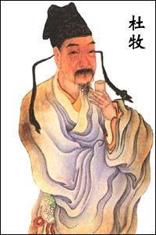
杜牧
（公元803－约852年），
字牧之，号樊川居士，
汉族，京兆万年（今陕西西安）人，唐代诗人
杜牧人称“小杜”，以别于杜甫。与李商隐并称“小李杜”因晚年居长安南樊川别墅，故后世称“杜樊川”，著有《樊川文集》。

Slide 5

江 千里/莺啼/绿映红，
南 水村/山郭/酒旗风。
春 南朝/四百/八十寺，
多少/楼台/烟雨中。

Slide 6
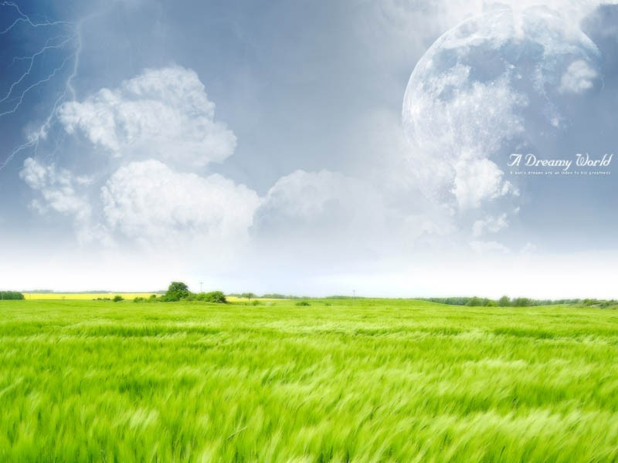
想一想：
诗中描写了哪些景物?
表达了作者怎样的思想感情?
诗中描写了啼莺、绿树、红花、
水村、山郭、酒旗风、寺院、楼台、
烟雨。
表现了诗人对江南景物的赞美与神往

Slide 7
注释：
绿映红：绿树红花相互掩映。
水村:傍水的村镇。
山郭：靠山的城墙，这里指外城。
酒旗风：酒家的酒幌子在风中
摇动。
南朝四百八十寺：指曾经建都
在江苏南京的宋、齐、梁、
陈四个朝代。
楼台：指佛寺中的建筑。
烟雨：像烟雾那样的细雨。
课文解析
江南春
——杜牧
千里莺啼绿映红，
水村山郭酒旗风。
南朝四百八十寺，
多少楼台烟雨中。
huăng

Slide 8
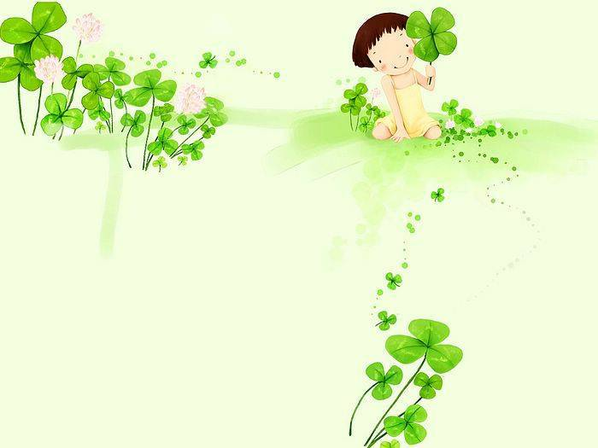
“千里莺啼绿映红”
可译为：
千里江南，到处莺莺歌燕舞，
桃红柳绿，一派春意盎然的景象，

Slide 9
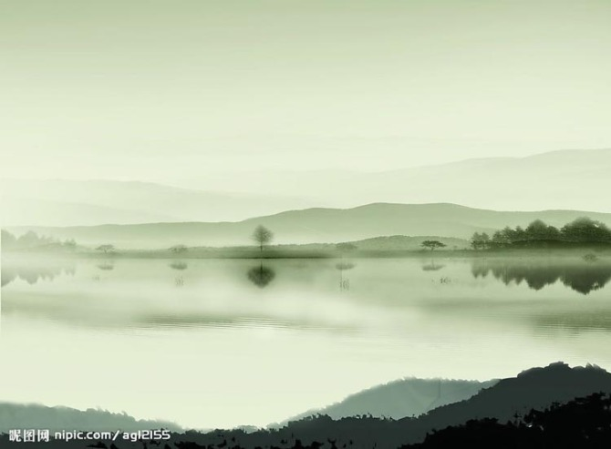
“水村山郭酒旗风”
可译为：
在临水的村庄，依山的城郭，
到处都有迎风招展的酒旗。

Slide 10
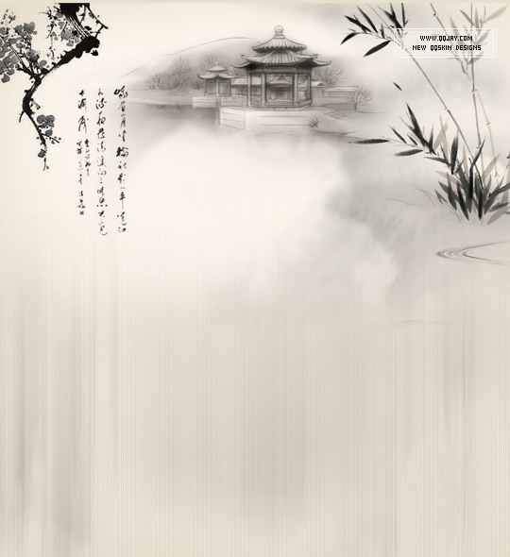
南朝四百八十寺，
多少楼台烟雨中。
可译为：
遥想南朝之时，寺院佛殿不计其数，
如今还剩多少亭台楼阁掩映在烟雨
迷蒙之中。

Slide 11
补充资料：
杜牧是唐代诗人，当时南朝统治者迷信佛教，广建佛寺，意图依靠神灵庇佑，永保江山稳固。诗人一直主张反佛，借此诗对南朝佛教进行讽刺。

Slide 12
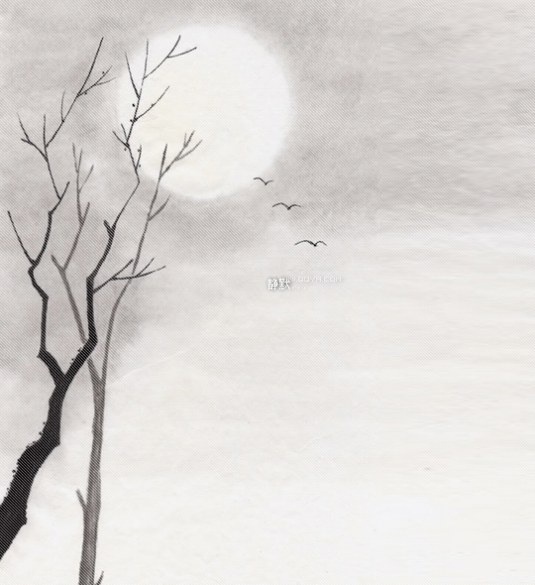
从前两句看，莺鸟啼鸣，红绿相映，酒旗招展，
应该是晴天的景象，但后两句明明写到烟雨，
是怎么回事呢？ 矛盾吗？
不矛盾
这是因为千里范围内，各处阴晴不同，
也是完全可以理解的。不过，还需要
看到的是，诗人运用了典型化的手法，
把握住了江南景物的特征。

Slide 13

讨论：
1、诗的前两句写了哪些景物的映衬？
有（红绿色彩）的映衬，
有（山水）的映衬，
有（村庄和城郭）的映衬，
有（动静）的映衬，
有（声色）的映衬。

Slide 14

“南朝四百八十寺，多少楼台烟雨中。”
这句话给你什么样的感受？
金碧辉煌、屋宇重重的佛寺，本来就给人一种深邃的感觉，
现在诗人又特意让它出没掩映于迷蒙的烟雨之中，这就更
增加了一种朦胧迷离的色彩。
这样的画面和色调，与“千里莺啼绿映红，水村山郭酒旗风”
的明朗绚丽相映，就使得这幅“江南春”的图画变得更加丰富
多彩。

Slide 15
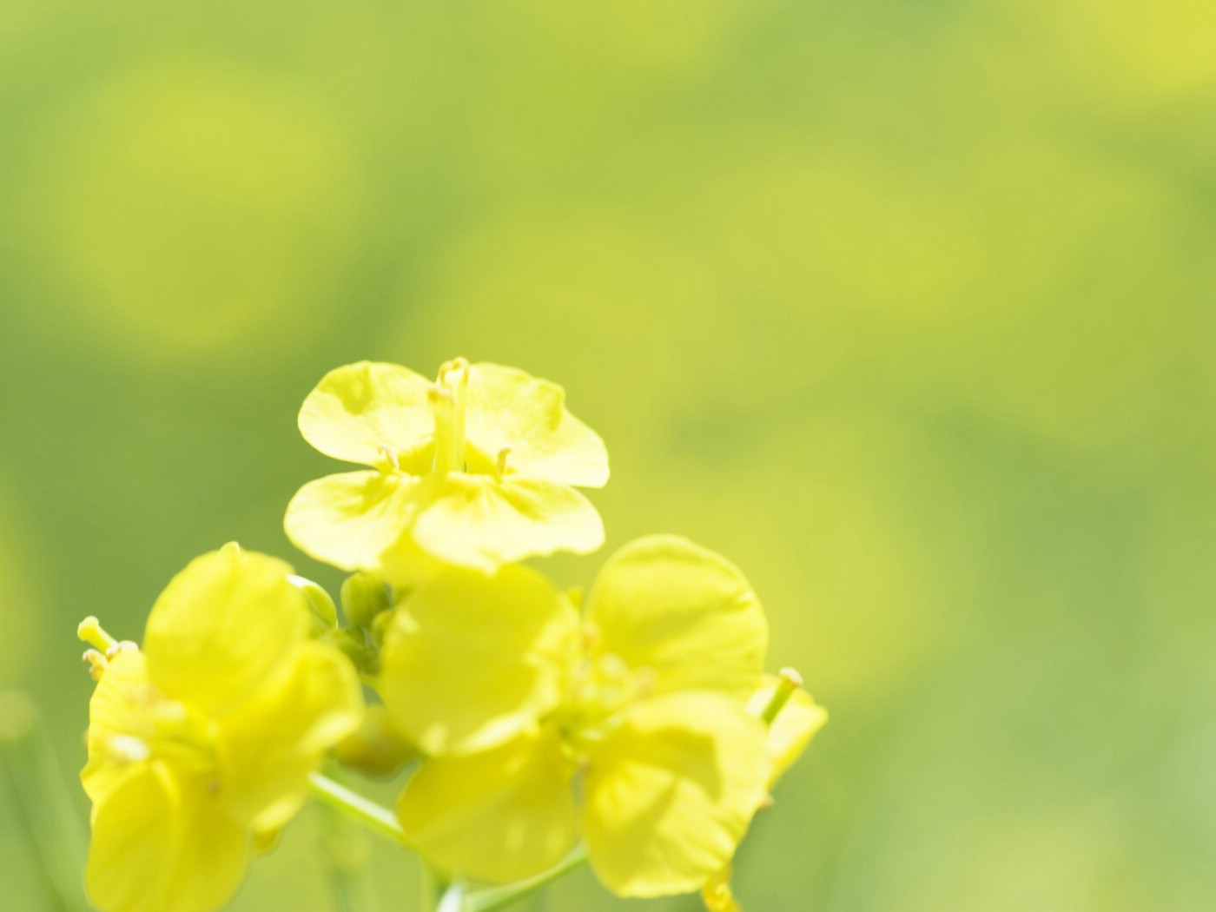
讨论：
江南的春天有什么特点？

Slide 16


Slide 17
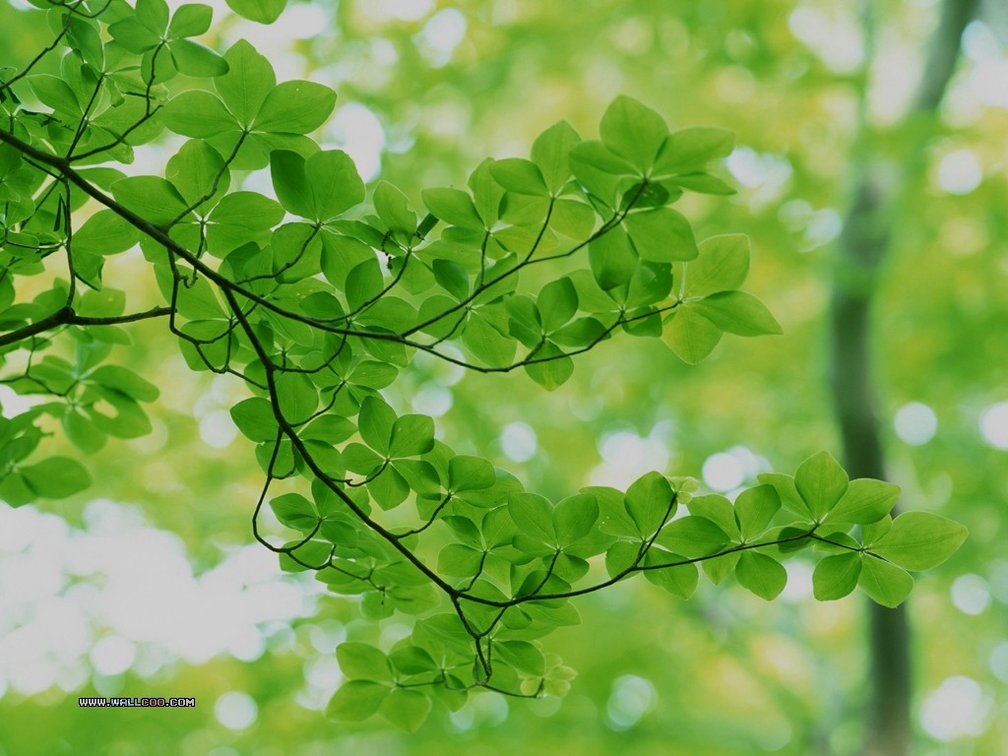
春日偶成
—— 程 颢(hào)

Slide 18
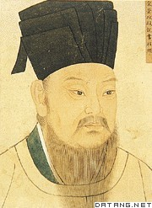
作者简介
程颢(hào)，北宋诗人，字伯淳，人称明道先生，原籍河南府，宋代著名学者。 与程颐为同胞兄弟，同为宋代理学的主要奠基者，世称“二程”。因二程兄弟长期讲学于洛阳，故世称其学为“洛学”。

Slide 19
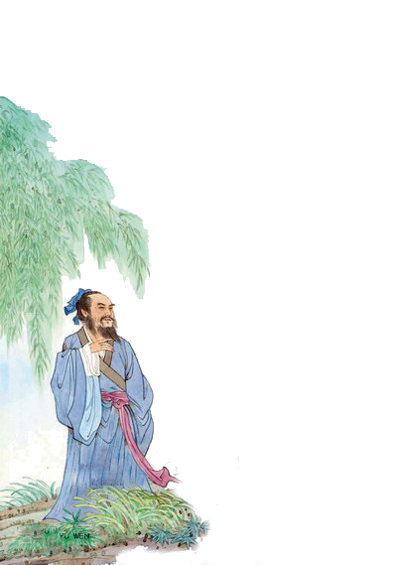
自读古诗
春日偶成
偶成:偶然写成。
春日偶成:
春日郊游，即景生情，意兴所致写下来的。
云淡/风轻/近午天，
傍花/随柳/过前川。
时人/不识/余心乐，
将谓/偷闲/学少年。

Slide 20

关键字词注解
云淡：云层淡薄，指晴朗的天气。
午天：指中午。
傍花随柳：傍随于花柳之间。傍，靠近，依靠。随，沿着。
川：瀑布或河畔。
时人：也作“旁人”。
余心：我的心。余：我。
将谓：就以为。将：于是，就。
偷闲：忙中抽出空闲的时间。

Slide 21
诗句赏析
云淡风轻近午天，
傍花随柳过前川。
淡云、轻风、红花、绿柳，加上近午的日光，长流的河水，多么自然有致的大好春景啊！

Slide 22
诗句赏析
时人不识余心乐，
将谓偷闲学少年。
身处这宜人春色里，诗人完全陶醉了，可是有谁知道我内心的快乐，或许还以为我像少年人一样偷闲贪玩呢！

Slide 23

小组讨论
这首诗的前两句和后两句在描写手法上有什么不同呢？
前两句是写春天的美景，后两句是抒发诗人内心高兴、愉快的心情。

Slide 24
学生自由读古诗，思考：从字里行间中感受到了诗人怎样的心情？
这首诗是作者春日郊游，即景生情，意兴所致写下来的。描写了风和日丽的春日景色，抒发了春日郊游的愉快心情。

Slide 25
展示结果
春日偶成
云淡 风轻 近午天，
傍花 随柳 过前川。
时人 不识 余心乐，
将谓 偷闲 学少年。

Slide 26

古 诗 译 文
云淡、风轻、花红、柳绿，加上近午的日光，长流的河水，一幅多么自然有致的大好春景啊！身处这宜人的景色，我完全陶醉了。可是谁知道我内心的快乐，甚至还以为我像年轻人一样偷闲贪玩呢！

Slide 27

课外作业
1、能正确、流利、有感情地背诵《春日偶成》。
2、请同学们课外收集有关程颢的古诗，下堂课来交流。

Slide 28
谢谢观看！

